Slide 1
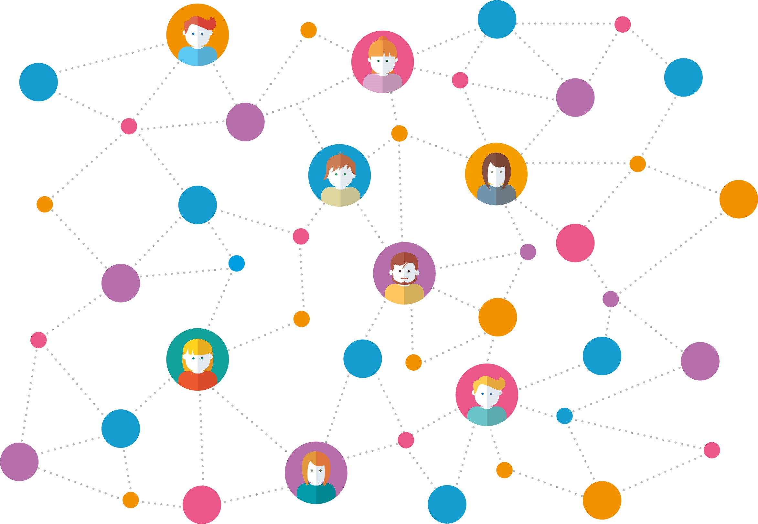


Réunion Espaces
de Vie Sociale
30/01/2025

Slide 2

2024
2025
Echanges
Engagements
Merci
Déclarations
Mon Compte Partenaire
Qualité
Démarches

Slide 3

Sommaire
1
5
Le réel 2024
Mon Compte Partenaire
2
6
Impact de la convention
Les barèmes
3
7
Les déclarations 2025
Les subventions
4
8
Les notifications
Divers

Slide 4
1
Le réel 2024
Le paiement est possible deuxième quinzaine de février.
La subvention Caf est à déclarer dans le compte 70623.
Il n’y a pas de Bonus territoire CTG pour les EVS.

Slide 5
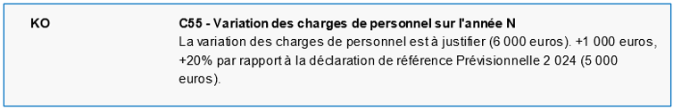
1
Le réel 2024
Un contrôle de cohérence va s’effectuer:
- Déséquilibre comptes 86 contributions volontaires et 87 contrepartie des contributions volontaires
Et éventuellement
Variation des charges
Variation des charges de personnel
En cas de contrôles de cohérence KO (en anomalie) = commentaire obligatoire à apporter.

Slide 6
1
Le réel 2024
Des alertes peuvent apparaître:
Déséquilibre budgétaire
PS Caf non déclarée
En cas d’alerte en anomalie, 2 possibilités:
Soit c’est une erreur de déclaration = à modifier et pas de commentaire obligatoire.
Soit c’est un cas particulier = commentaires d’explications obligatoires (uniquement l’approbateur) à la fin de la déclaration en commentaire libre.

Slide 7
2
Impact de la convention
2
Avez-vous reçu un mail
du Portail Partenaire
pour effectuer la déclaration prévisionnelle 2025?
EVS Lapte
EVS Lorlanges
EVS St Julien Chapteuil
EVS St Just Malmont
OUI
NON
Vous pouvez déclarer avant la réunion annuelle.
Votre convention est en cours de renouvellement.
Il faut attendre la validation des pièces justificatives pour:
- la validation de l’agrément par la Commission,
- recevoir la convention par Docaposte,
- avoir la déclaration dans le Portail.

Slide 8


3
Les déclarations
* Exercice 2025
3
Déclaration prévisionnelle
Déclaration actualisée de septembre
DÈS JANVIER
(et jusqu’au 28/02)
Prévision sur 12 mois
ECHEANCE 10/10
Au besoin (si absence ou modification ETP référent par exemple…)

Slide 9
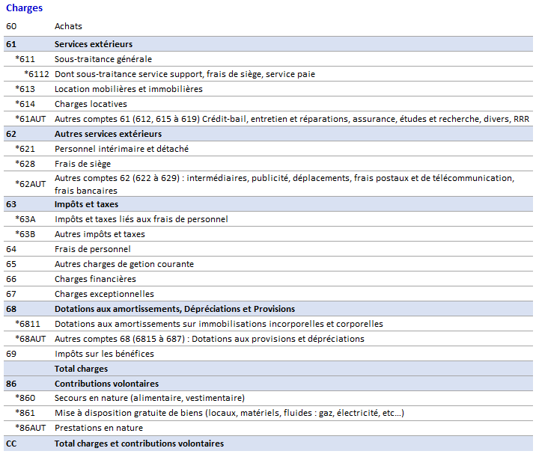
3
Les déclarations
* Le financier 2025
3
Le bénévolat n’apparait plus

Slide 10
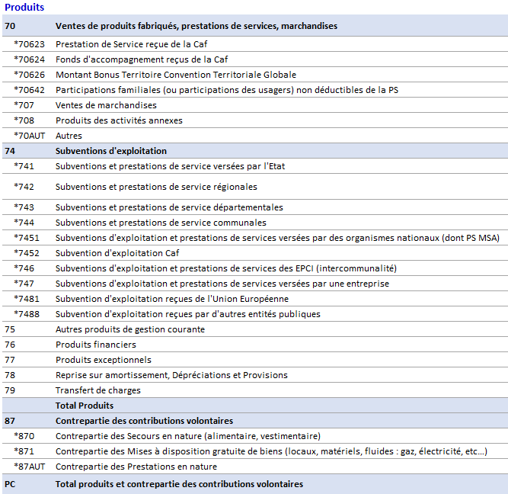
3
Les déclarations
* Le financier 2025
3

Slide 11

4
Mon Compte Partenaire
6
Votre binôme est là pour vous ⭐
Le Conseiller Territorial (Carte des Conseillers Territoriaux)
Le Technicien Aides Financières aux Partenaires (afc@caf43.caf.fr)
Vous saurez tout sur les habilitations, les déclarations, les notifications, les paiements.
Votre déclaration est retournée par la Caf ?
L’approbateur ouvre la déclaration à l’état « A REVOIR » pour:
Modifier un chiffre sur l’activité ou le financier,
Apporter un commentaire sur le dernier écran.
Tout commentaire sur votre situation est le bienvenu

Slide 12
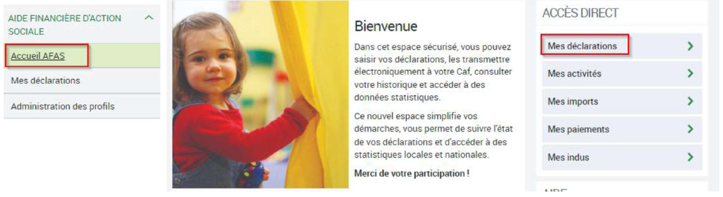

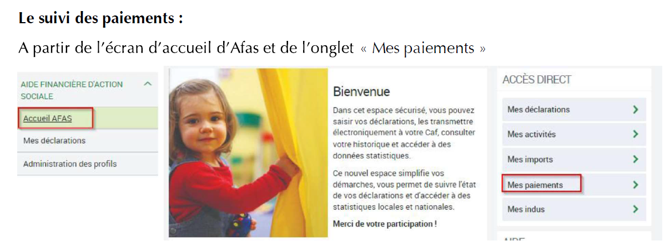
5
Les notifications
Les notifications ne sont plus envoyées. Vous pouvez les retrouver dans le service AFAS.
Notification de subvention accessible pour les fournisseurs et l’approbateur
Notification de paiement accessible pour l’approbateur

Slide 13
6
Les barèmes 2025
1

Slide 14






7
Les subventions
7
4 dates de dépôt
Demander une subvention
Fonctionnement Investissement
11/03
Subventions importantes
10/05
05/07
Dossier de demande sur le caf.fr
pages locales
16/09
Subvention de petits montants

Slide 15
7
Les subventions
6
Demander le paiement d’une subvention
Fonctionnement 2024
Investissement
Dès la réalisation de l’action et après l’envoi du bilan moral et financier
Dès la réalisation du projet et après l’envoi du bilan moral et financier et des justificatifs demandés
Max 31/03/2025
Annulation 30/06
< 30 500 € 30/06 N+2
> 30 500 € 30/06 N+4

Slide 16
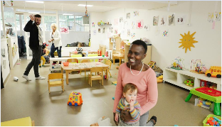
8
Divers
6
20/03/2025
10/07/2025
Les prochaines réunions réseau
13/11/2025
(EVS +CS)

Slide 17

Merci de votre attention

